Slide 1

파이썬 라이브러리 NumPy
2023. 10. .

Slide 2
NumPy란 무엇인가?
파이썬 기반 데이터 분석에 많이 사용되는 행렬연산용 라이브러리
Numerical python의 약자
다차원의 숫자 배열이나 행렬연산에 필요한 다양한 함수를 제공
파이썬 리스트 데이터 타입보다 빠른 데이터 처리
리스트와 달리 메모리 버퍼에 데이터를 저장하고 바로 처리

Slide 3
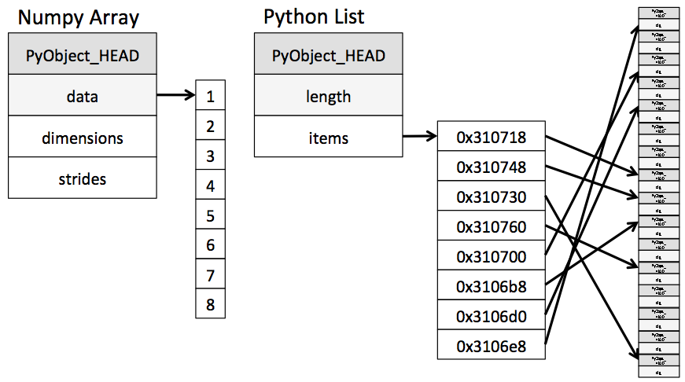
NumPy 배열과 파이썬 리스트의 차이
파이썬 리스트는 배열에 실제 데이터의 주소가 담겨져 있음
이것으로 인해 서로 다른 데이터타입을 리스트 요소로 넣을 수 있음
반면 numpy 배열은 실제 데이터가 배열에 들어 있음
리스트는 데이터를 읽고 쓰기에 numpy 배열보다 2배의 시간이 걸림
대량의 배열 연산 또는 행렬 연산에는 numpy가 유리함

Slide 4
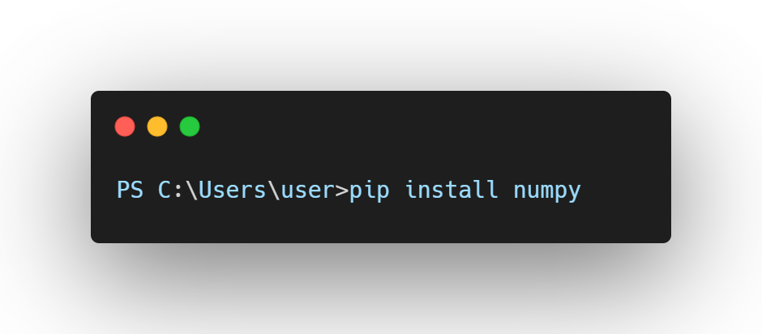
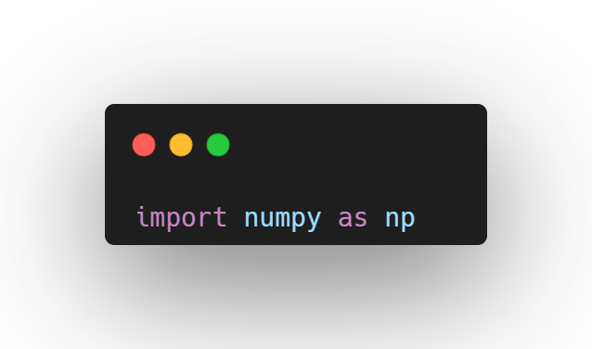
NumPy 라이브러리 사용하기
numpy 라이브러리를 사용하려면 pip 를 통해서 numpy 라이브러리를 설치해야 함
numpy 라이브러리를 설치한 후에는 numpy 라이브러리를 import 하여 사용 가능

Slide 5
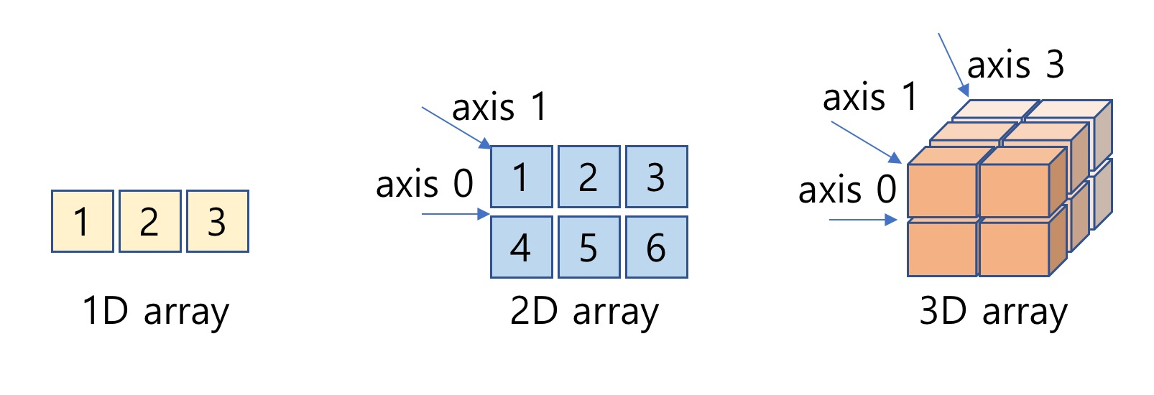
NumPy 배열의 차원
NumPy은 다차원 배열을 지원함
다차원 배열이란, C언어의 다차원 배열과 같은 의미로 데이터 배열을 구성하는 방식임
다차원 배열의 구조는 아래 그림 참조
대표적인 2차원 배열은 흑백 이미지, 대표적인 3차원 배열은 RGB 이미지

Slide 6
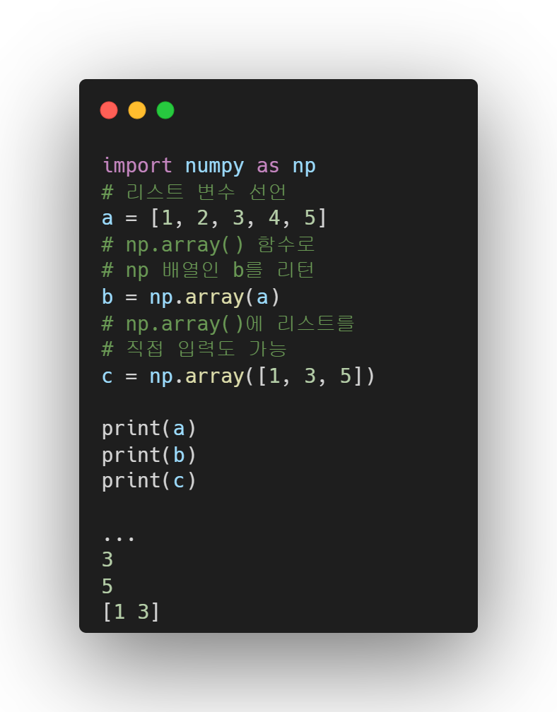
NumPy 배열 만들기
NumPy 배열은 np.array() 함수를 사용해서 배열을 생성할 수 있음
np.array() 함수의 입력값은 대개 파이썬 리스트 데이터를 입력 받음
np.array() 함수는 입력 받은 리스트 데이터를 numpy 배열을 리턴함
리스트는 배열에 “,” 쉼표가 있으나 numpy 배열은 “,” 쉼표가 없음

Slide 7
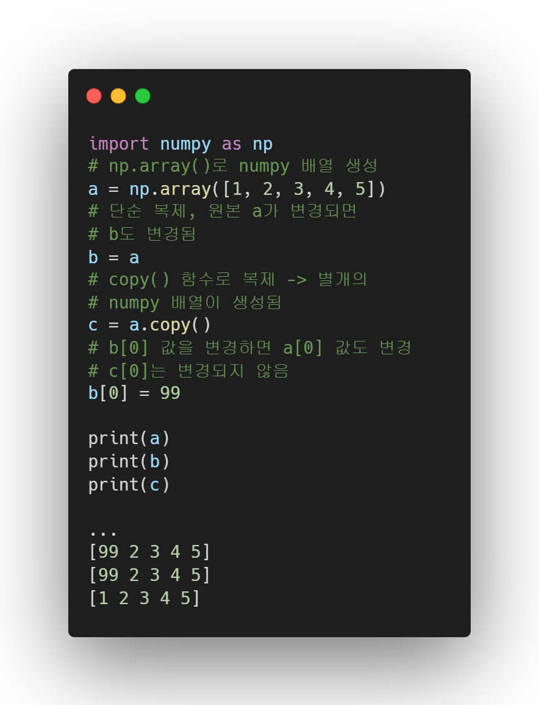
NumPy 배열 복제하기
numpy 배열은 리스트, 튜플 데이터와 같이 복사하여 값을 변경할 경우, 원본의 값도 변경됨
Numpy.copy() 함수를 사용하여 배열을 사용하여 복제하면, 원본과 별개의 배열이 생성됨

Slide 8
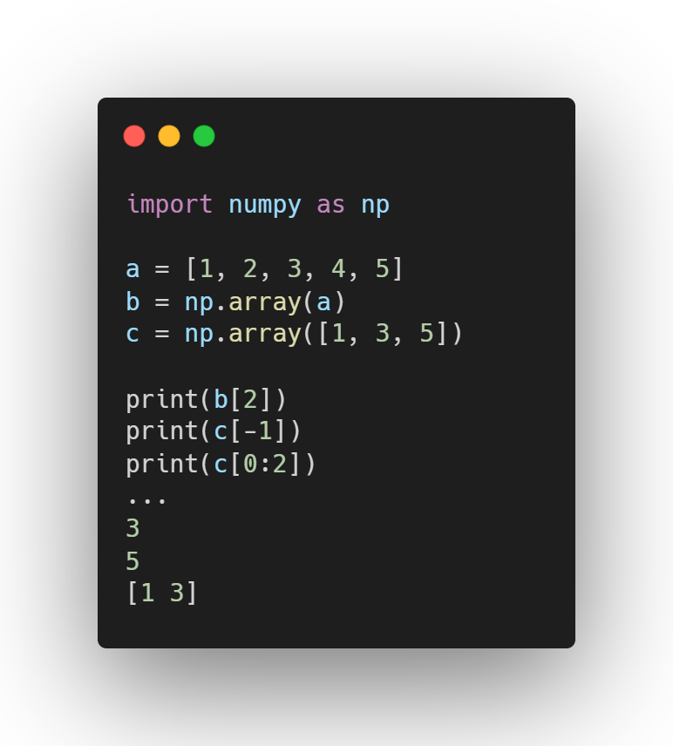
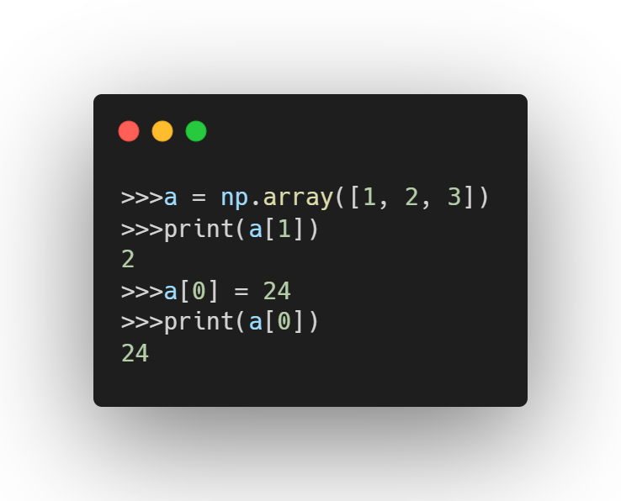
NumPy 배열의 항목 읽기
numpy 배열의 항목을 읽거나 쓰고자 할 때, 파이썬 리스트와 동일한 방법을 사용함
대괄호와 인덱스 번호를 사용하여 numpy 배열의 항목을 읽거나 쓸 수 있음

Slide 9
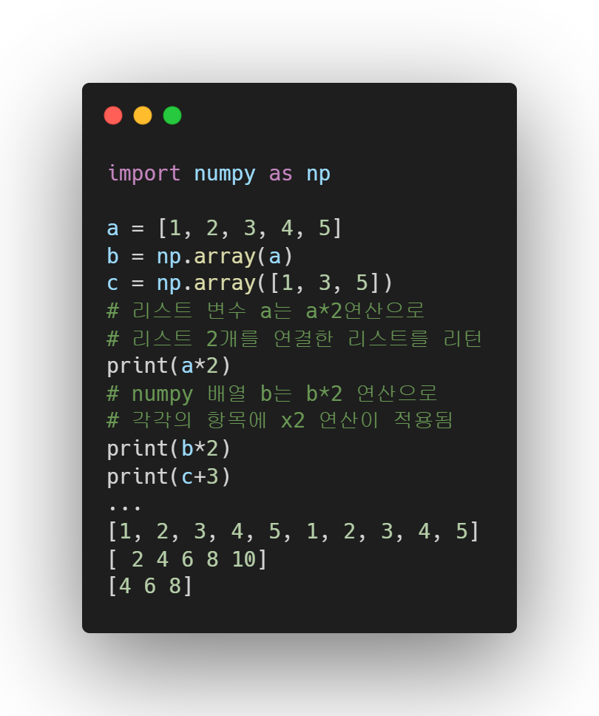
NumPy 배열 연산하기
numpy 배열은 파이썬 리스트와는 달리 사칙연산자를 사용해서 계산이 가능함
numpy 배열 연산은, 배열 원소 하나하나에 연산이 적용됨

Slide 10
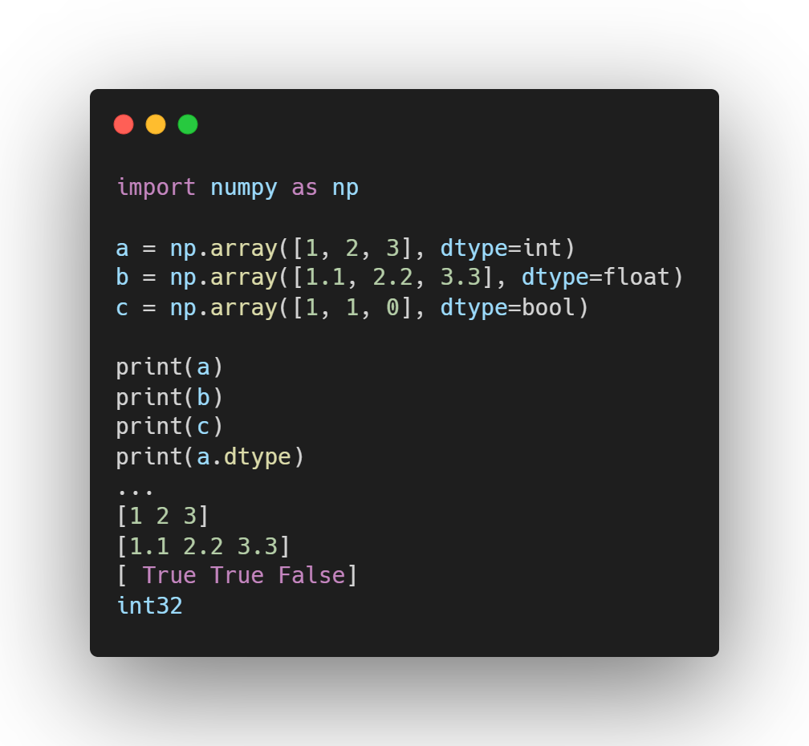
NumPy 배열 만들기 – 데이터 type 지정
파이썬 리스트와 달리 numpy 배열은 배열 항목들의 데이터 타입이 한가지만 가능
가능한 데이터 타입은 정수(int), 실수(float), bool 등임
Numpy 배열을 만들 때, 배열 항목의 데이터 type을 하나로 지정할 수 있음
np.array(배열, dtype=자료형)으로 지정하며, dtype이 생략되면

Slide 11
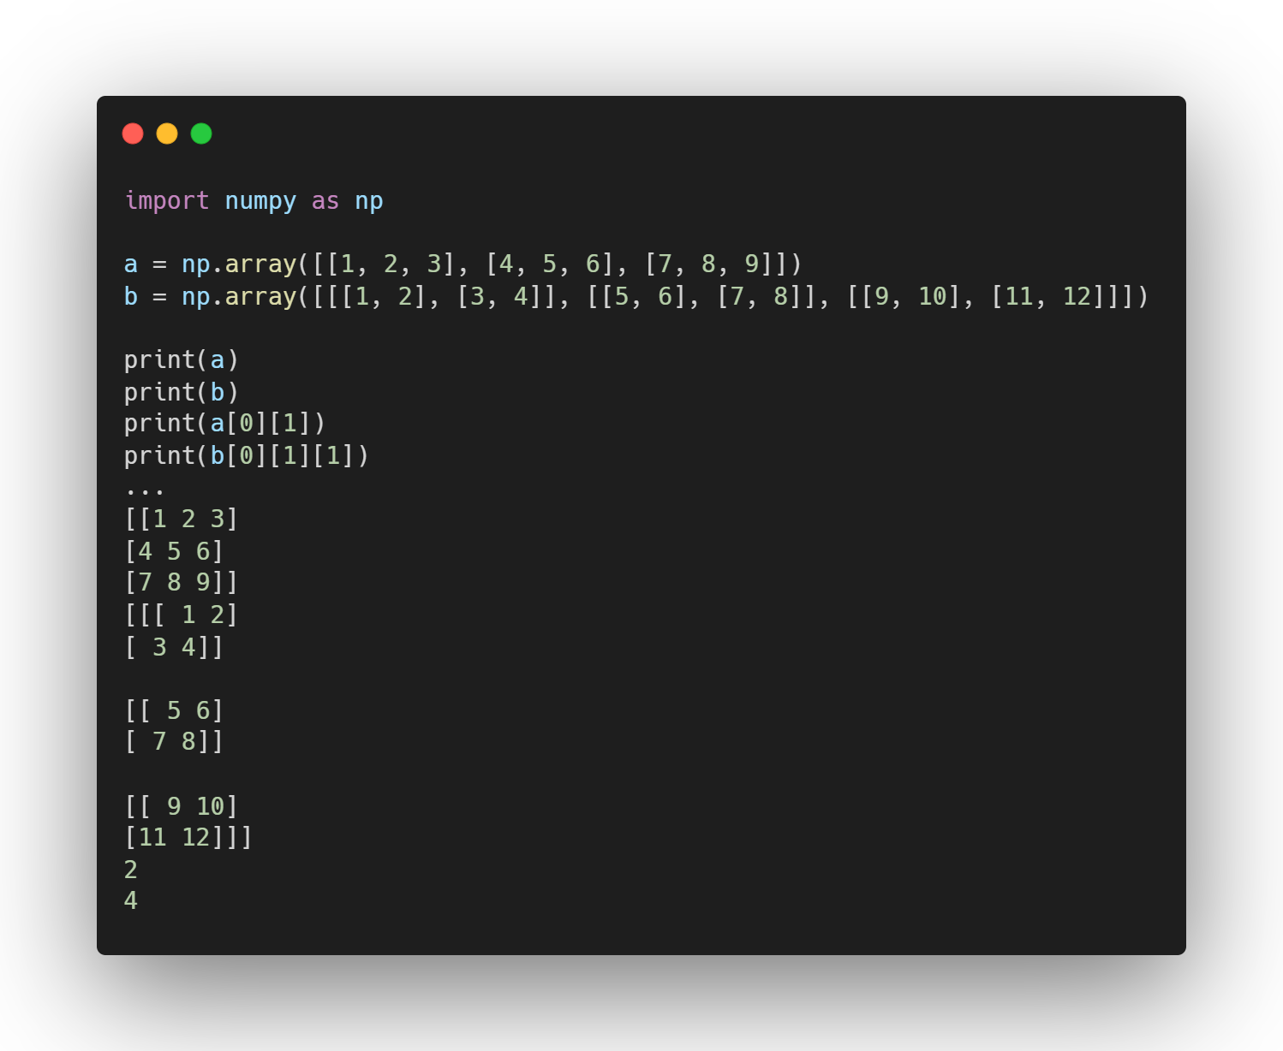
NumPy 배열 만들기 – 다차원 배열
numpy.array(다차원 배열, dtype=자료형)을 사용하여 다차원 배열 생성과 자료형을 설정할 수 있음
다차원 배열의 값을 불러올 때, 배열[페이지][행][열]... 형태로 배열의 값을 불러올 수 있음

